Slide 1
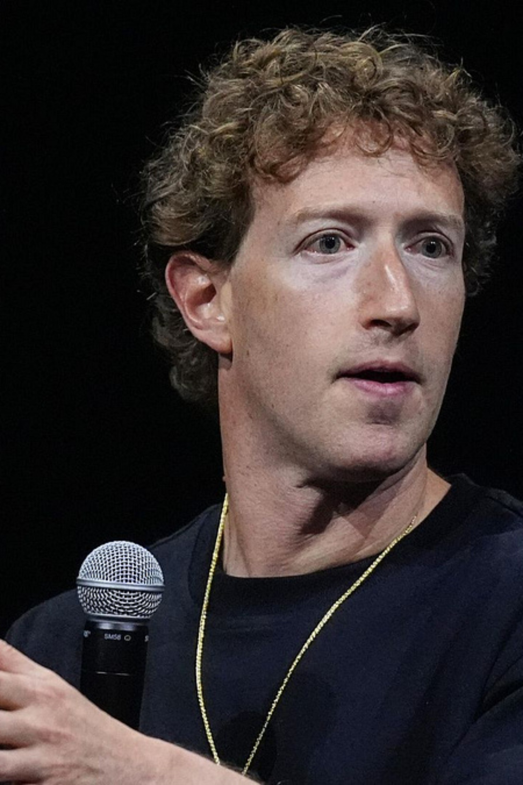

Разбор фильма «Социальная сеть» (The Social Network), 2010г.
Краткий путеводитель по презентации: жанр и контекст, сюжет без спойлеров, исторические совпадения и расхождения, художественные приёмы, реакция зрителей и наша оценка.

Slide 2
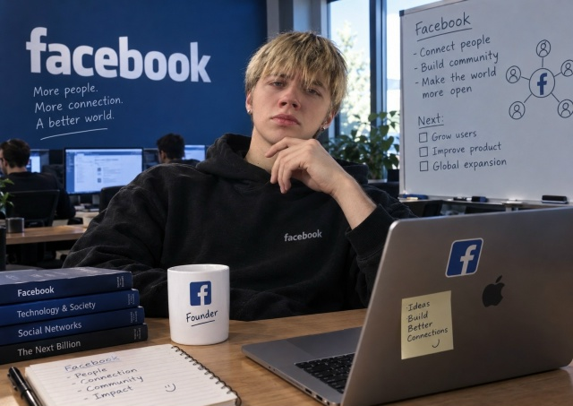
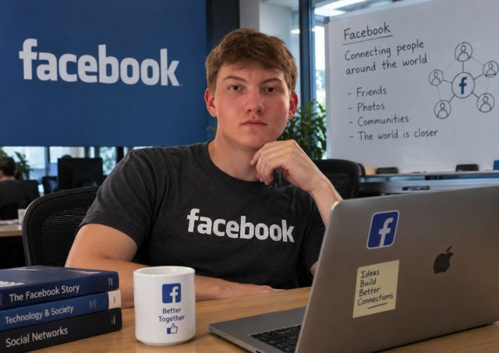
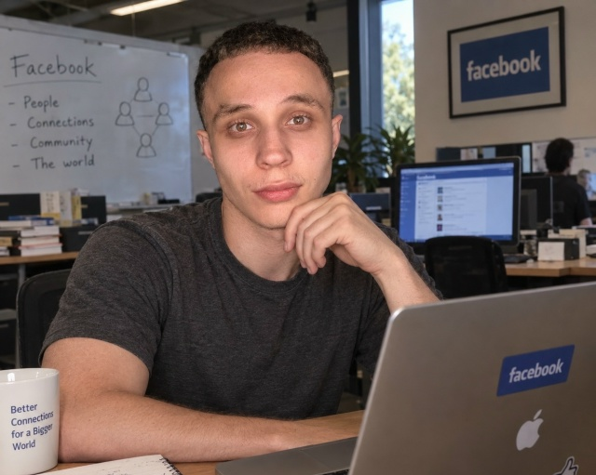
Работу выполняли
ИСП-3,4 БО
Митраков Александр
Ходырев Григорий
Неволин Артем

Slide 3

Что за фильм и его жанр
«Социальная сеть» — биографическая драма с элементами триллера и судебной картины. Режиссёр: Дэвид Финчер; сценарий: Аарон Соркин. Фильм показывает rise-and-conflict историю создания социальной сети Facebook и юридические споры вокруг неё.
Тон фильма холодный, аналитический — акцент на диалоге и напряжении, а не на романтизации успеха.

Slide 4
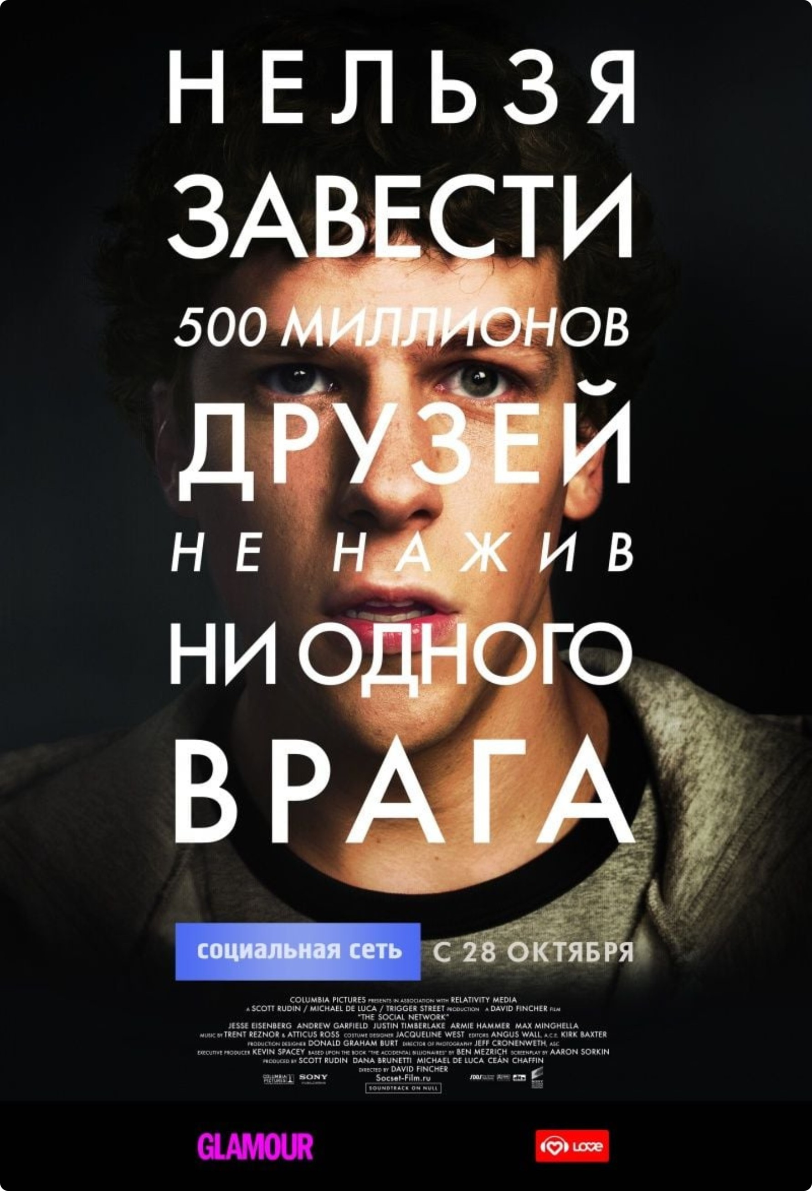
Краткая характеристика сюжета
Фильм рассказывает о студенте-программисте, который создал продукт, изменивший общение в интернете. Центральные элементы: идея, быстрый рост проекта, личные и юридические конфликты. Завязка строится вокруг возникновения идеи и первых технических/социальных решений.
Фокус — не только на успехе, но и на взаимоотношениях, предательстве и последствиях амбиций.

Slide 5

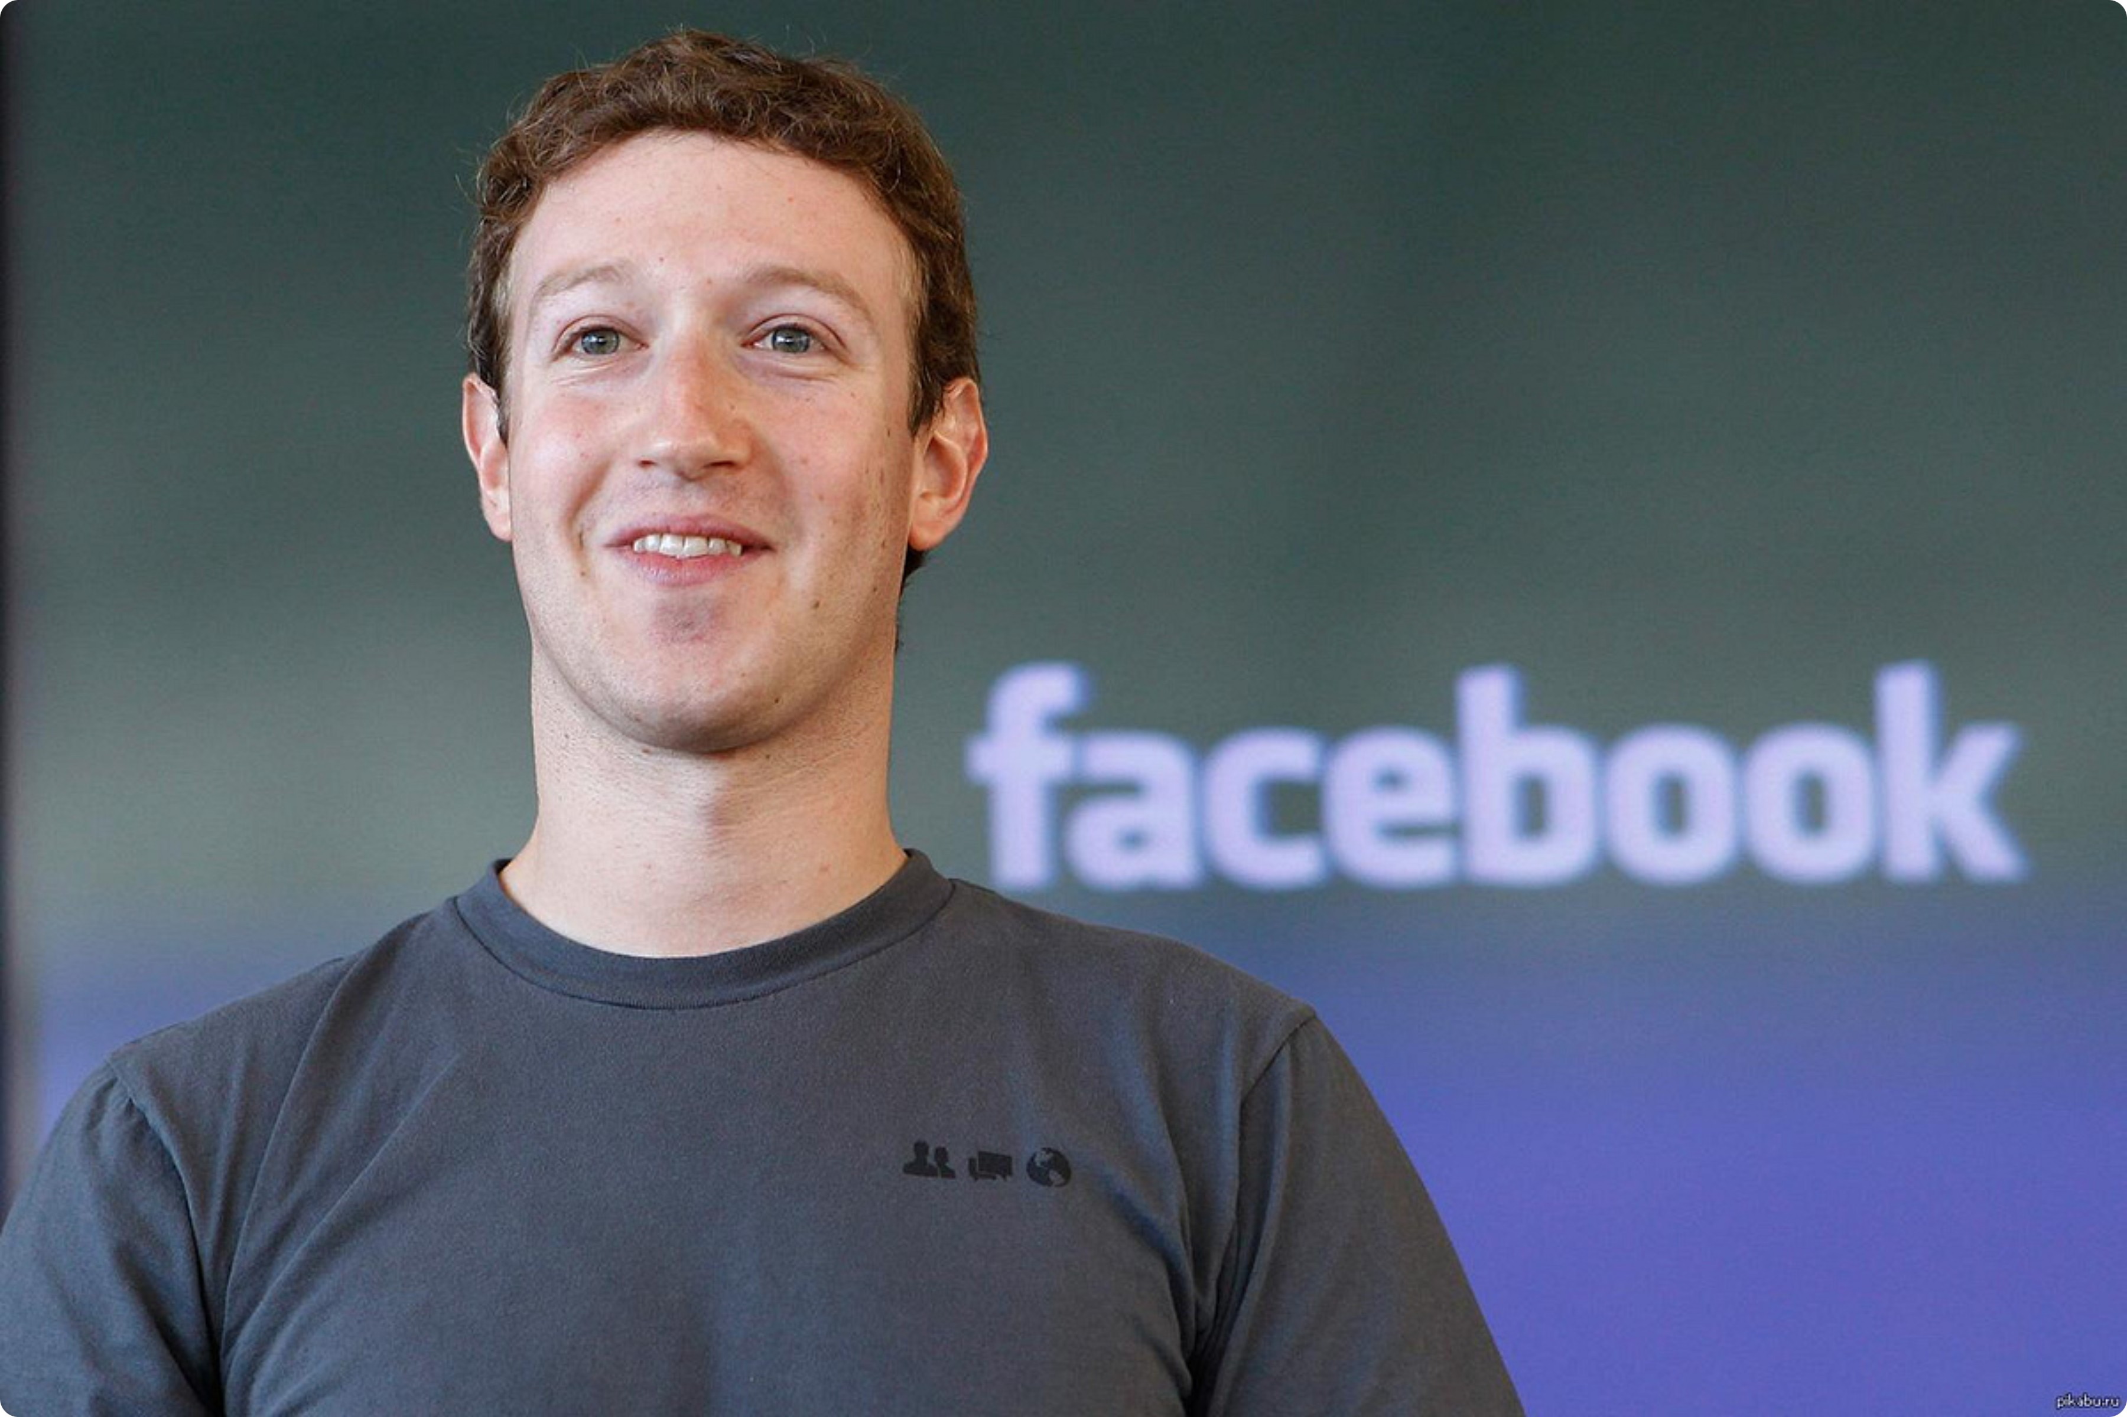
Исторический контекст и личности
Действие связано с реальными событиями: создание Facebook в начале 2000-х, кампус Гарварда и фигуры, близкие к основателям (прототипы главных персонажей — Марк Цукерберг, сооснователи и первые инвесторы).
Фильм опирается на реальные судебные иска, публичные интервью и книгу Бена Мезрича, ставшую источником для сценария.

Slide 6

Отличия от реальной истории
Важно: фильм не претендует на документальную точность — это художественная версия на базе реальных фактов.
1
2
3
Упрощение хронологии
Сильная персонализация конфликтов
Интерпретация судебных споров
События объединены и переставлены для драматичного эффекта.
Некоторые мотивы и диалоги приписаны персонажам для усиления напряжения.
Процессы показаны концентрированно — ради темпа и структуры повествования.

Slide 7
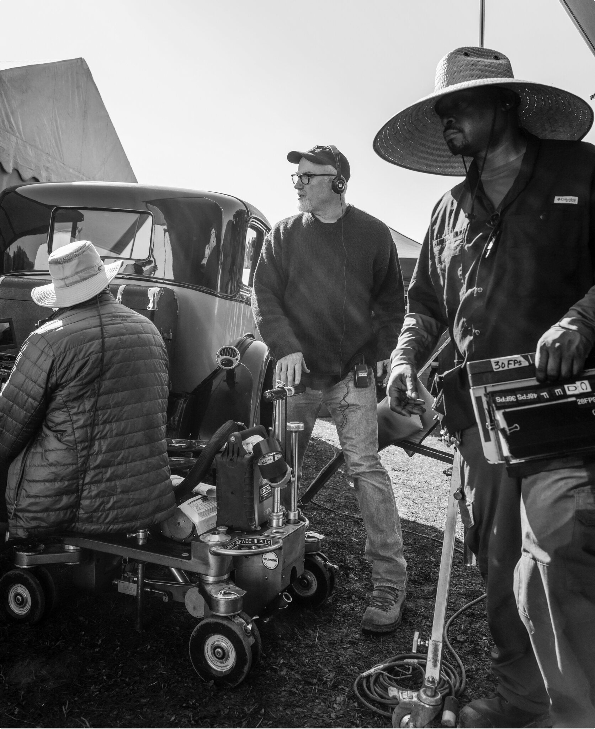
Почему внесли изменения — мотивация создателей
Изменения служат драматургии: укороченная хронология и усиленные конфликты делают историю компактнее и эмоционально насыщеннее. Сценарий Аарона Соркина строит акцент на диалогах и характере героев.
Некоторые интервью и источники (авторы, продюсеры) прямо указывают, что цель — не дать биографию, а исследовать цену успеха и природу отношений в эпоху цифрового роста.

Slide 8
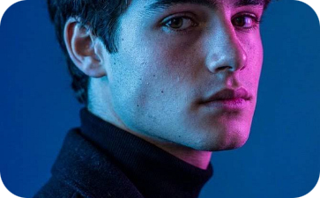
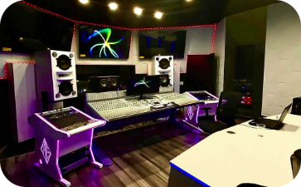
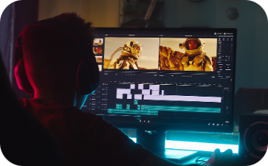
Художественные приёмы: картинка, звук, монтаж
Цветокоррекция
Звук и музыка
Монтаж и кадр
Преобладают холодные, стальные оттенки и локальные тёплые акценты — подчёркивают эмоциональную отчуждённость.
Сдержанный саундтрек Трент Резнор / Аттикус Росс: минималистичные мотивы создают напряжение и ритм, подчёркивают внутреннее состояние героев.
Динамичный монтаж, резкие переходы и крупные планы усиливают драму; композиция кадров часто асимметрична, подчёркивая социальную дистанцию.

Slide 9
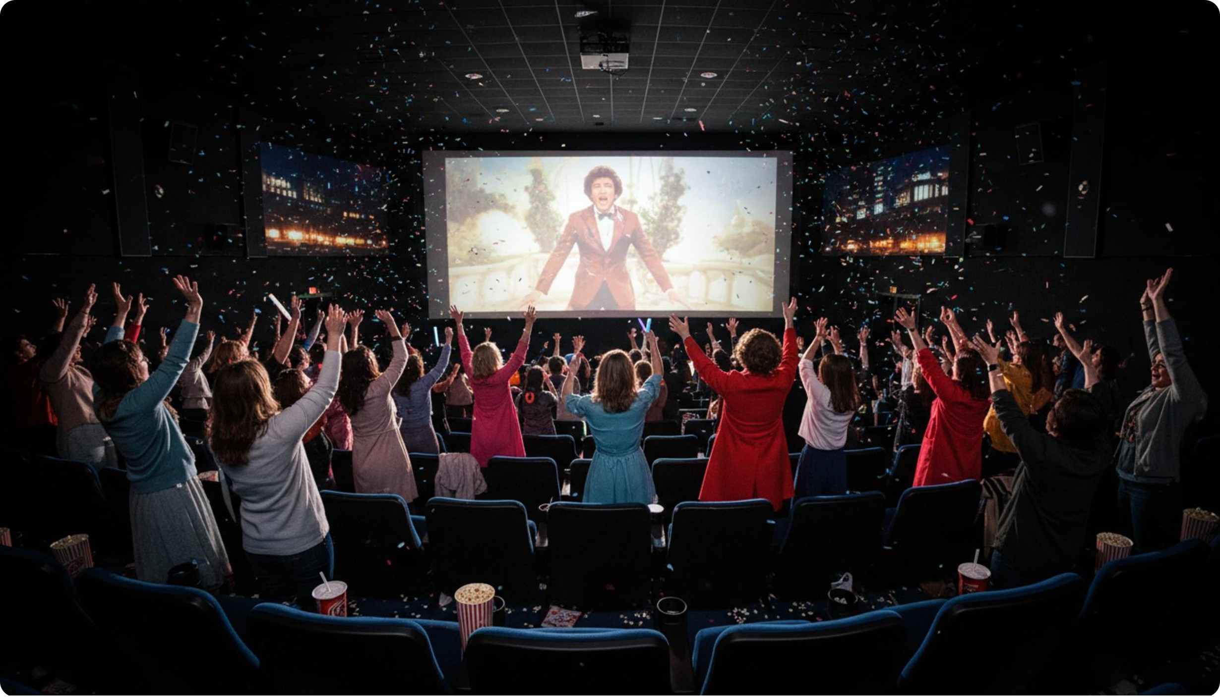
Реакция зрителей и критика
Зарубежные отзывы: высокая оценка сценария, режиссуры и актёрской игры; хвалят фильм за интеллектуальную остроту.
Российская аудитория: интерес к теме цифровой трансформации и конфликтам стартапов; отмечают скорость повествования, иногда — холодность образов.
Критика: обвинения в искажении фактов со стороны некоторых участников реальных событий; дискуссия о правде vs драме.
Ключевое: фильм важен как культурный артефакт эпохи интернета — вызывает вопросы о власти, дружбе и ответственности.

Slide 10
Наше впечатление и рекомендация
Фильм оставляет сильное интеллектуальное впечатление: блестящий сценарий, точная режиссура и сильные актёрские работы. Он отлично подходит для анализа — как пример современной биографической драмы, где факт и интерпретация сосуществуют.
Рекомендуем к просмотру тем, кто интересуется медиа, IT-историями и этическими дилеммами успеха.

Slide 11
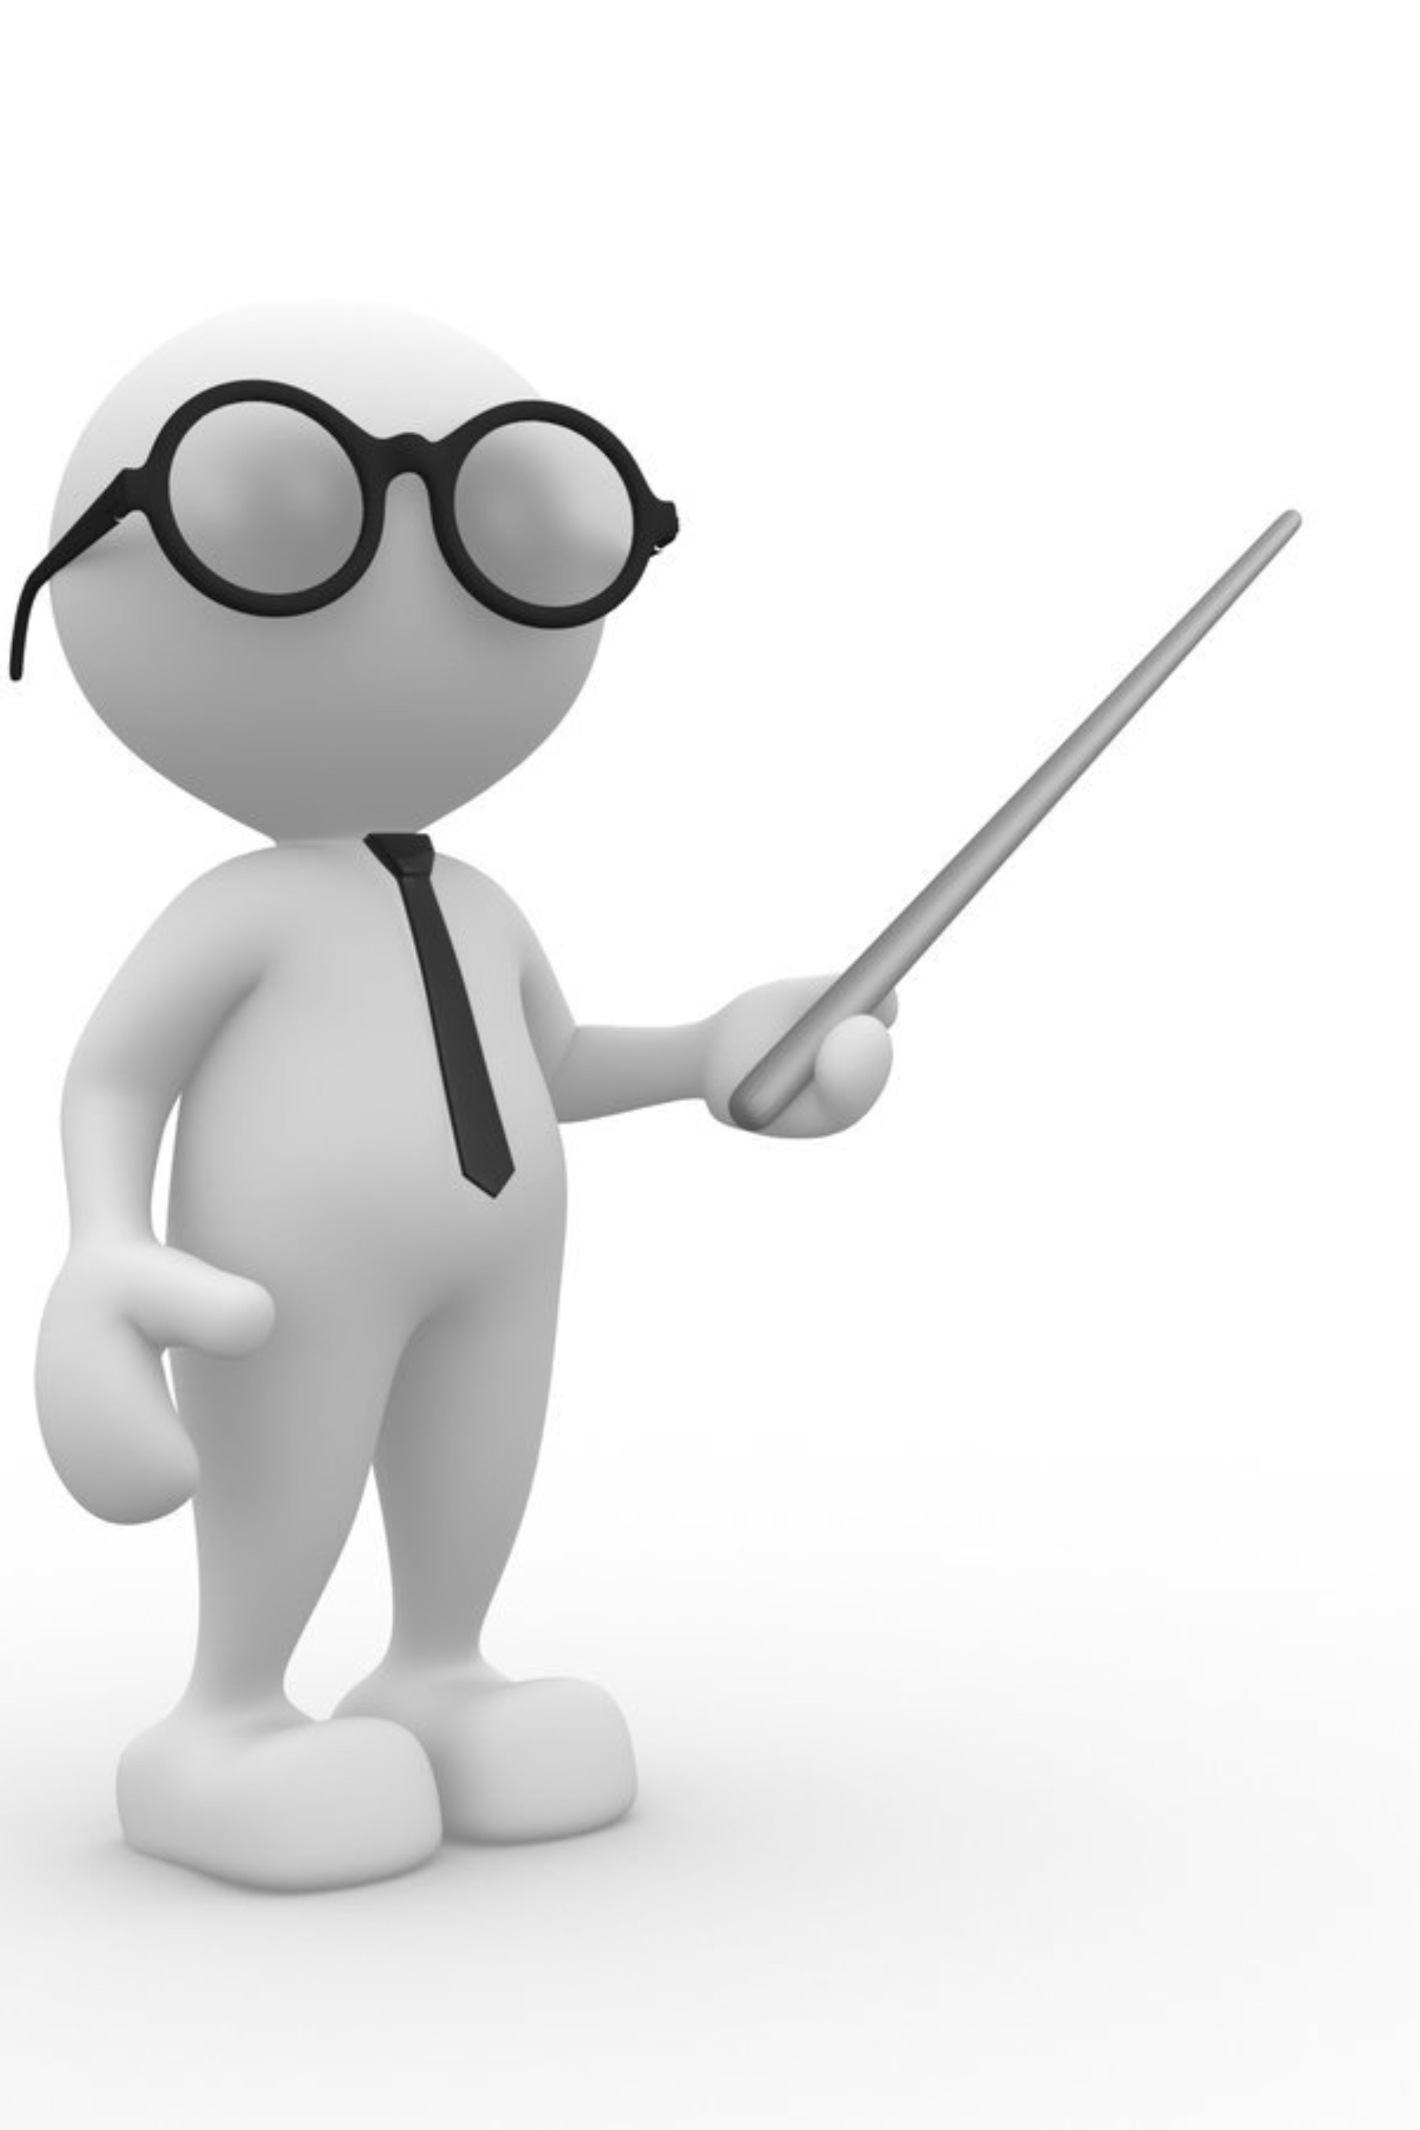
Ключевые выводы — кратко
Жанр: биографическая драма с элементами судебной истории.
Сюжет: возникновение идеи и последствия
История основана на реальных событиях, но драматизирована.
Художественные приёмы: холодная цветовая палитра, минималистичная музыка, монтаж.
Реакция: международное признание, локальная дискуссия о точности фактов.
Рекомендация: смотреть и анализировать — особенно для учебных обсуждений.
Спасибо за внимание.

